Slide 1
Curso Básico de Lightroom CC 2015
Ana Carrilero Tarrio

Slide 2
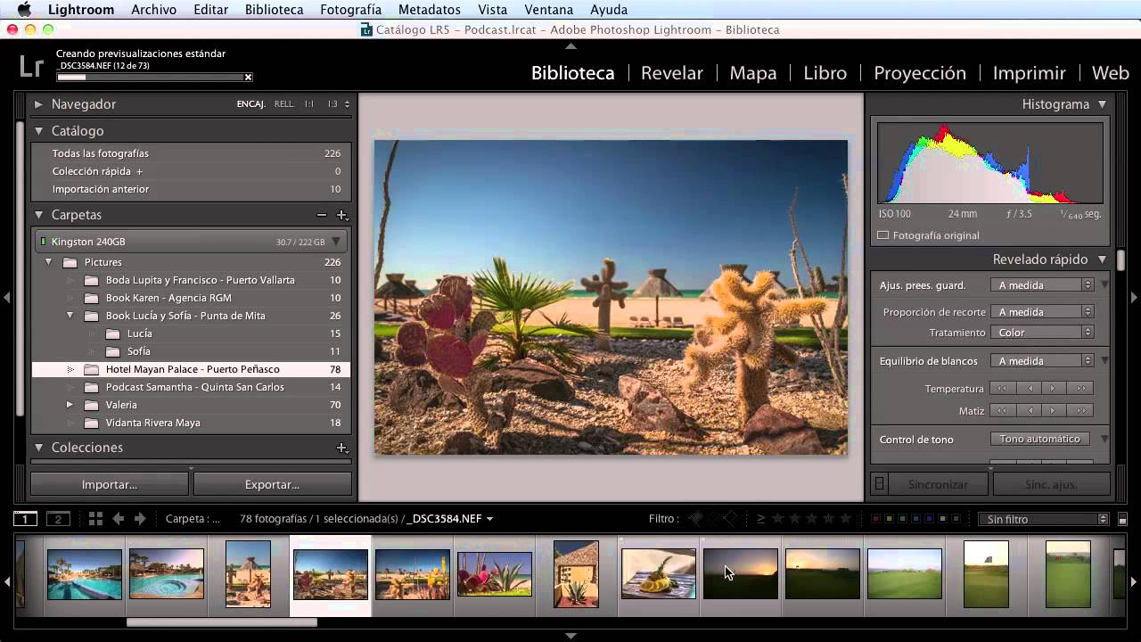
¿QUÉ ES LIGHTROOM?
Ligthroom (Lr) es un programa que nos permite administrar, mejorar de forma no destructiva y compartir nuestras imágenes.
Esta estructurado por los siguientes Módulos:
Biblioteca
Revelar
Mapa
Libro
Proyección
Imprimir
Web
ESTRUCTURA

Slide 3
Biblioteca: Lugar donde vamos a tener nuestras fotografías permitiéndonos evaluarlas, compararlas y etiquetarlas.
Revelar: Módulo principal del Lr en donde haremos todos los ajustes a nuestras fotografías.
Mapa: Permite ubicar nuestras imágenes mundialmente de acuerdo a su geolocalización.
Libro: Diseña un formato tipo libro compuesto por nuestras fotografías.
Proyección: Proyectar imágenes e incluso hacer videos.
Imprimir: Imprime nuestras imágenes tanto de forma personal como si la tenemos que enviar a un laboratorio digital.
Web: Permite subir y compartir en internet nuestras galerías

Slide 4
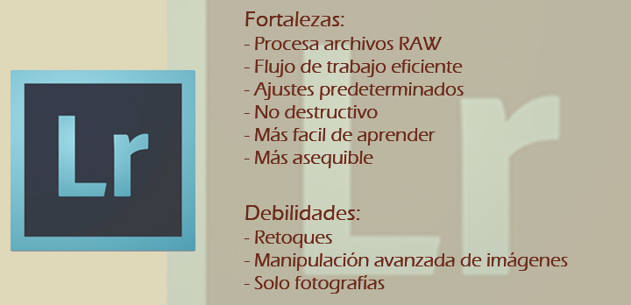
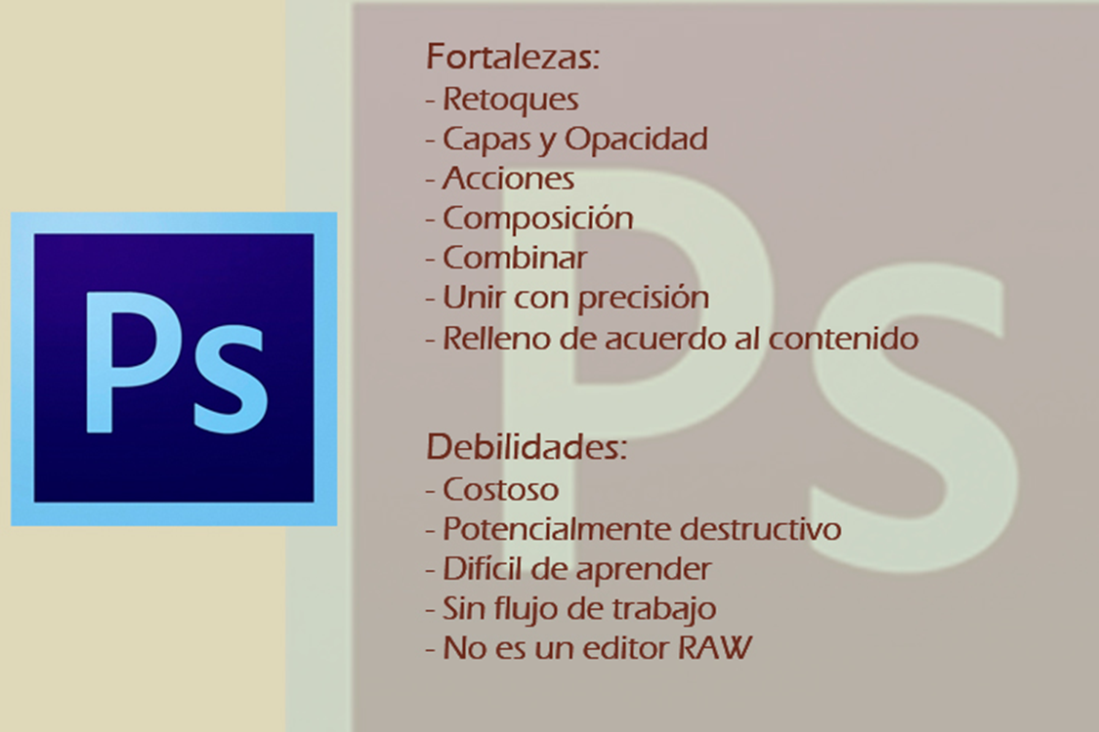
Fotografías profesionales: Lr o ps?
Sólo edita fotografías
No se le pueden añadir textos
No permite realizar montajes
Si la imagen precisa de ajustes muy avanzados, concretos o detallados, Photoshop es más completo.
Retocar las imágenes de forma muy precisa
Trabajar por capas con diferentes imágenes
Grabar acciones: Para ahorrarte procesos largos y monótonos
Editar vídeos, añadir texto y otras herramientas de diseño no puramente fotográfico.
Añadir todo tipo de efectos a la imagen (luces, reflejos, etc).

Slide 5
Interfaz /mesa de trabajo
Ayuda/ Ayuda del Módulo….

Slide 6
Visualizar imágenes
Cuadricula (G)
Comparación (C)
X selección Y candidata
Lupa (E)
Gente (O)
Detecta caras, se pueden nombrar
Encuesta (N)
Seleccionamos todas las que
queramos

Slide 7
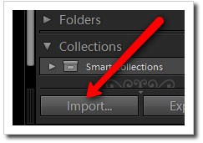
Importar imágenes
1 CASO
Cuando vamos a dejar la imagen en su ubicación y solo vamos a designar un link para poder visualizarla dentro del Lr.
Le daremos a “Añadir”
2 CASO
Cuando vamos a importar desde una ubicación y vamos a copiar/mover los archivos a una nueva ubicación.
Le daremos a “Copiar/Mover”
Archivo/Importar Fotografías y video
Seleccionar tarjeta o video
Pasos a seguir:
Seleccionar origen. Incluir subcarpetas
Seleccionar/deseleccionar imágenes
Seleccionar destino

Slide 8
Importar imágenes
Importante:
Se recomienda que cualquier cambios a estos archivos se hagan desde aquí, si se hacen desde el explorador no se reconocerán por Lr y no habrá sincronización
Seleccionar unidad destino
Visualización estándar
Activar parámetros
Nombrar imágenes
Nombre a medida-secuencia
Tips: Ctrl + A (seleccionar)
Biblioteca/ cambiar nombre de fotografías
Se aplicarán los ajustes que se seleccionen
Localizar nuestras imágenes
Palabra, palabra, palabra
Colocar el copyright dentro de la
fotografía (información archivo)
Guardar ajuste

Slide 9
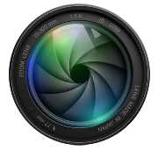
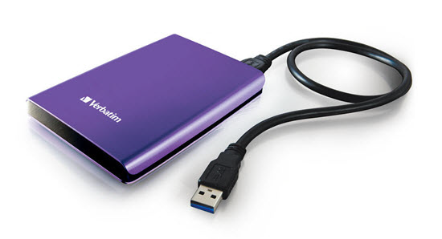
Qué es un Catálogo?
Cuando instalamos el Lr se crea un catalogo y nuestras imágenes estarán guardadas físicamente en un disco (externo recomendable)
Especifica qué tengo: (inventario)
Teleobjetivos
Gran angulares
Focal fijas, etc.
Marcas
Cantidad, etc.
Especifica dónde lo tengo: (ubicación real)
Ordenador/laptop
Disco duro externo
Ubicación del archivo/fotografía: Disco externo 1
Ajustes (los cambios realizados)
Metadatos (lente, amara, copyright)
Avances (previews) (miniaturas)

Slide 10
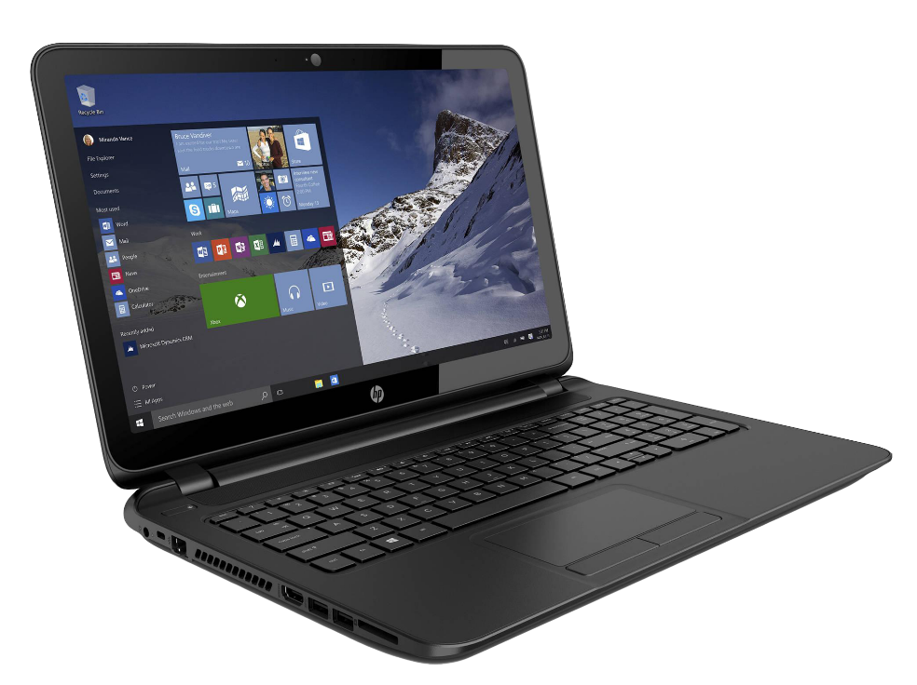
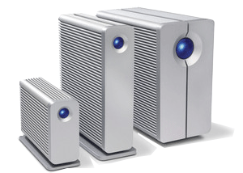
Previsualizaciones inteligentes
Si no ha conexión entre la laptop y los discos externos
no podremos exportar, desarrollar
ni publicar
Catálogos Lr
Si al importar nuestras fotografías y seleccionamos Previsualizaciones inteligentes, se crearan unas pequeñas fotos de las imágenes que se encuentran en el catálogo, que podrán ser utilizados sin estar conectados a los discos duros
Al conectarse de nuevo, Lr se sincronizara actualizándose toda la información con los Discos Externos

Slide 11
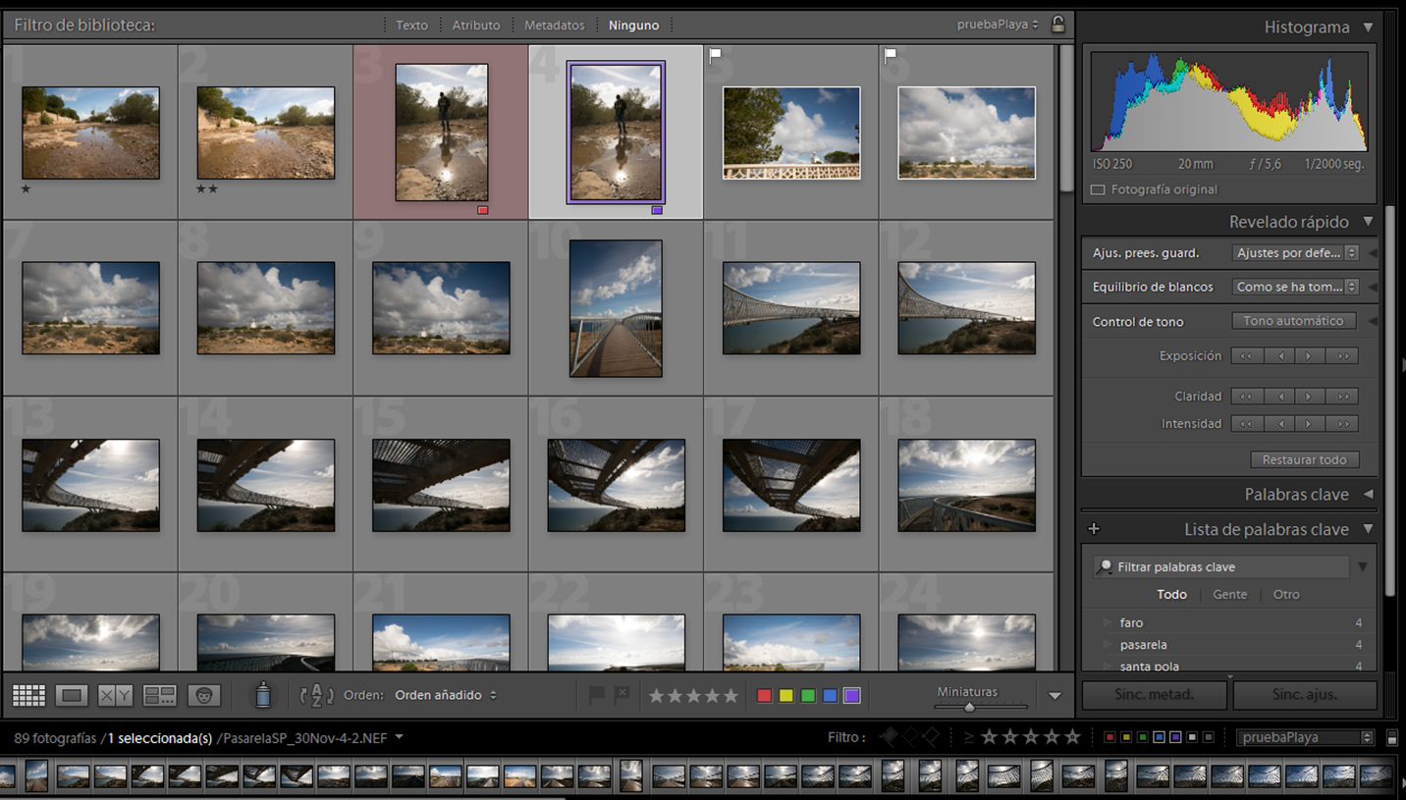
atributos

